Slide 1
Application Design

Slide 2

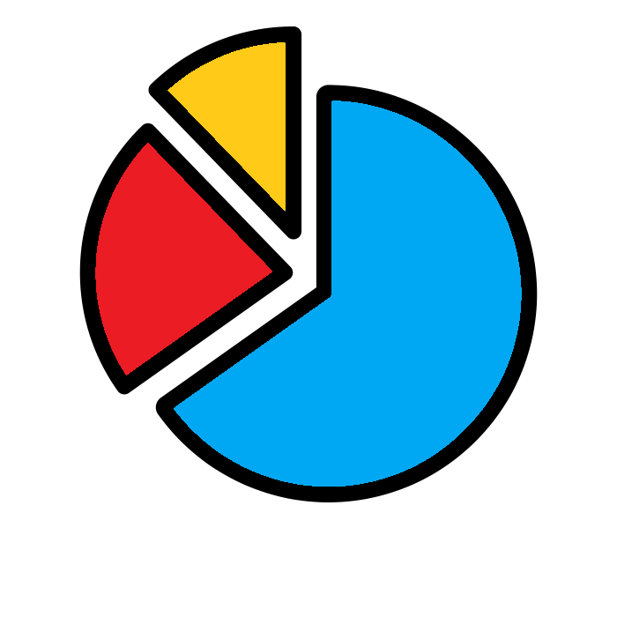

Main(Chart)
Setting
오늘 (9/15 목)
잠
게임
공부
Pop-up Time
잠
게임
공부

Slide 3
Pop-Up
Add Tag Pop-up
잠
게임
공부
확인
미팅

